Slide 1
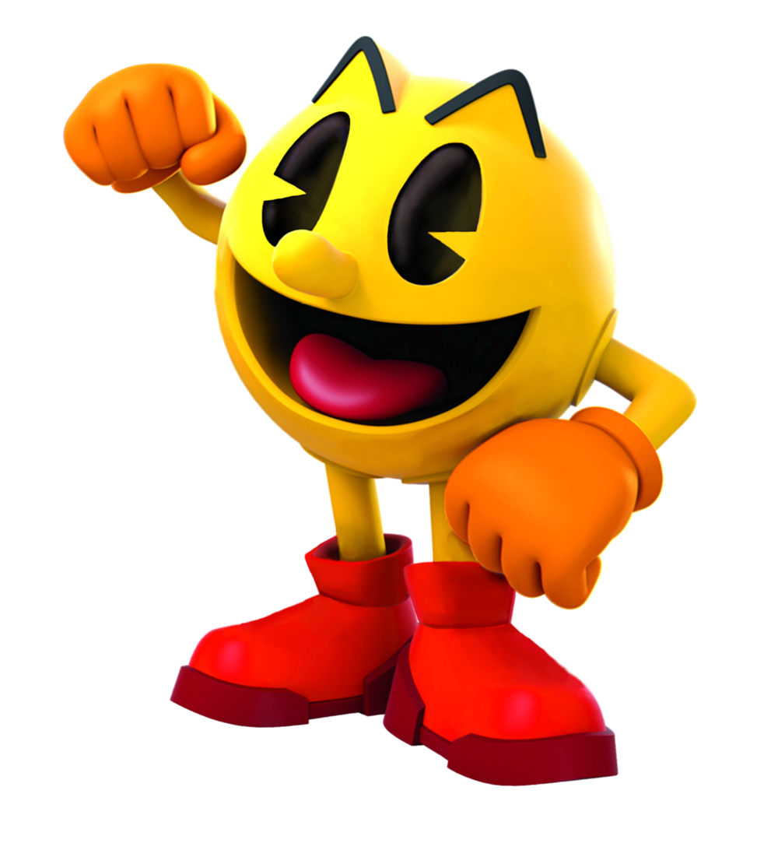

Pacman
Проект по теме: «Модуль pygame»
Выполнил: Смирнов Глеб

Slide 2
Введение:
Сейчас есть довольно таки много современных игр, но иногда хочется вспомнить старые и классические игры, поэтому было принято решение разрабатывать игру на основе Pacman 80-х годов прошлого века;
Полученные знания могут пригодиться при изучении других языков программирования;
Возможность интересно провести время.

Slide 3
Цель:
Разработать игру Pacman
Задачи:
Определить требования к функциям программы;
Определить способы хранения данных и определить структуру для хранения данных;
Создать код программы;
Продемонстрировать работающую программу;
Сделать выводы.

Slide 4
Определение требований к программе:
При разработке программы сначала нужно определить её основные функции:
Программа должна выполнять роль игры – приносить удовольствие;
Код программы должен быть понятен для прочтения – соответственно иметь возможность добавлять новые фишки и возможности;
Возможность легкого добавления новых уровней;
Позволять Хранить таблицу рекордов;
Быть простой в использовании: не должна требовать долгого обучения и иметь понятный, интуитивный интерфейс.

Slide 5
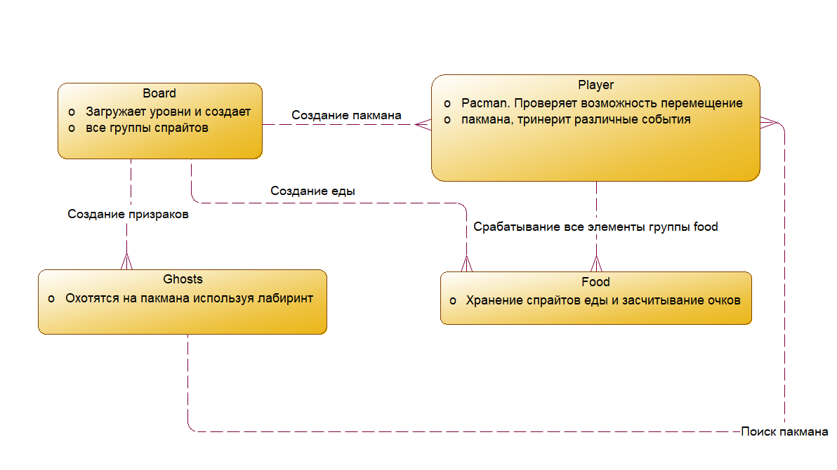
Схема взаимодействия

Slide 6
Выводы:
В ходе работы над проектом были получены знания для дальнейшей разработки других приложений, более глубоко изучены библиотеки pygame и общие принципы построения классов;
Основные цели разработки игры были выполнены;
Что можно добавить в игру:
Новые уровни;
Различные комбинации количества жизней и призраков – изменение окружения;
Более сложную систему поиска пакмана призраками для усложнения игрового процесса.

Slide 7
Спасибо за внимание!

